Slide 1
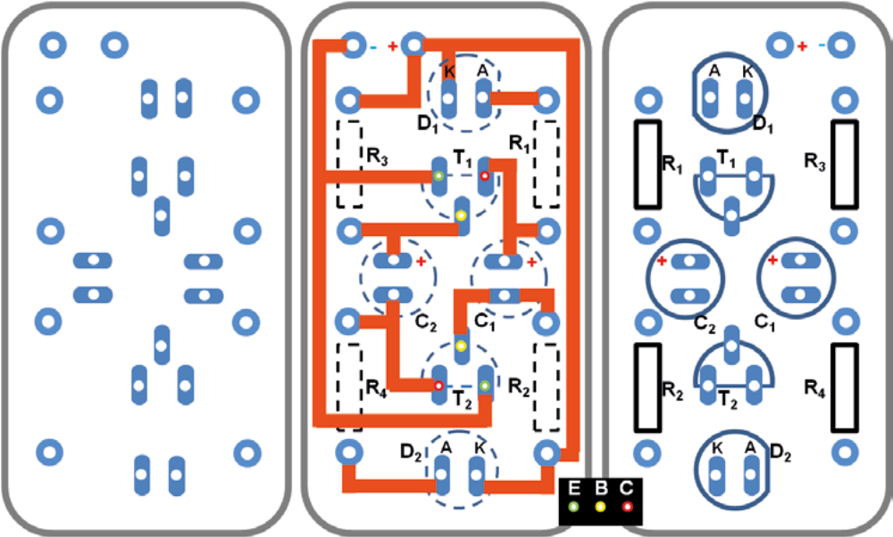
SIMBOLI I SHEME
U
ELEKTRONICI

Slide 2
Riječi koje pronađeš sastavni su dio :
_ _ _ _ _ _ _ _
_ _ _ _ _ _ _ _ _ _ _ _ _
M | A | P | R | I | B | O | R | F | P
J | O | N | I | R | V | M | A | A | O
I | M | N | A | G | O | O | K | Z | Z
R | S | A | T | N | E | N | E | E | I
E | G | LJ | Z | A | T | T | R | R | C
T | A | U | E | I | Ž | A | L | A | I
O | G | G | R | D | D | Ž | D | D | J
A | L | A | T | U | B | N | A | A | A
R | A | D | I | O | N | I | Č | K | I
S | P | A | N | T | E | I | Z | A | M
T E H N I Č K E
D O K U M E N T A C I J E

Slide 3
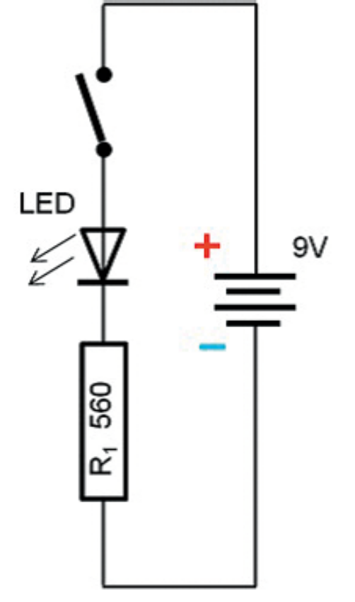
SHEME
temeljni dokumenti u elektronici
crtamo ih grafičkim simbolima
SIMBOLI
međunarodno dogovoreni i normirani znakovi kojima se pojednostavljeno označavaju elektronički elementi

Slide 4
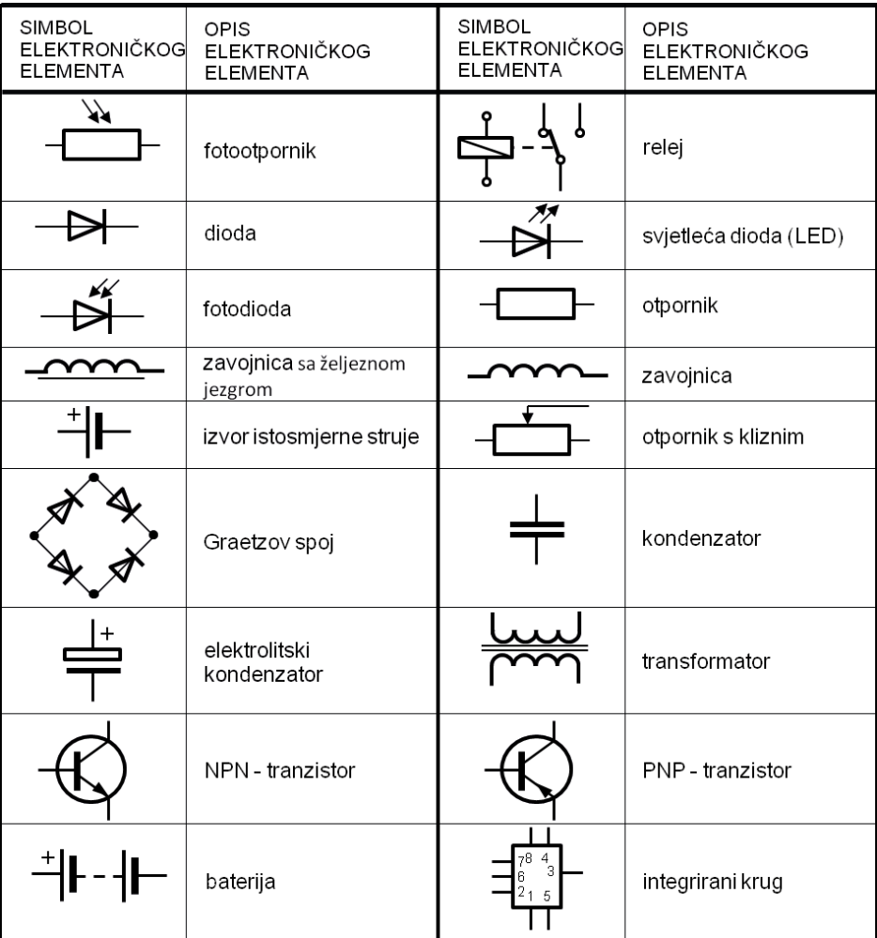
ELEKTRONIČKI SIMBOLI

Slide 5
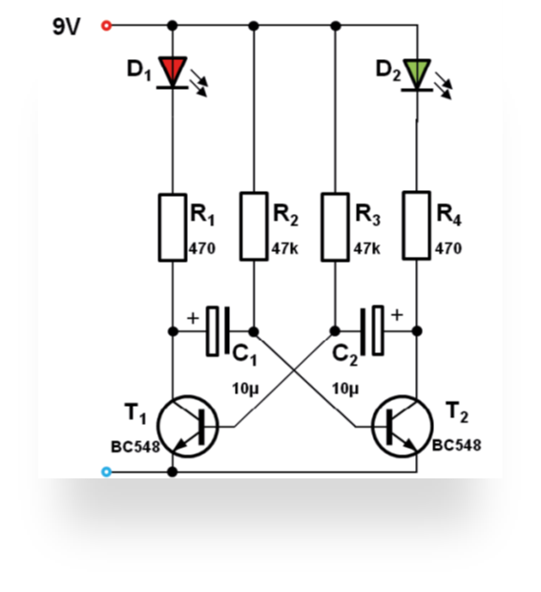
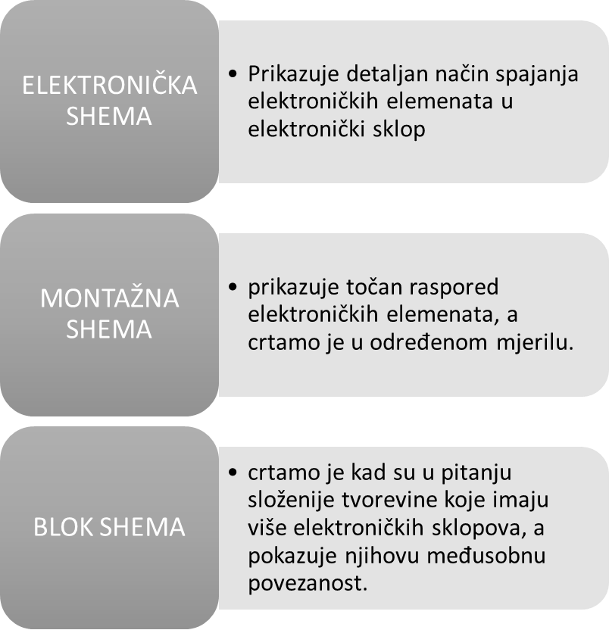
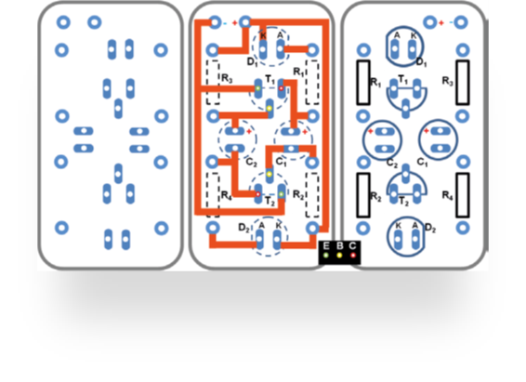
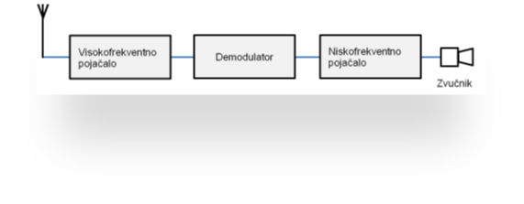







Slide 6
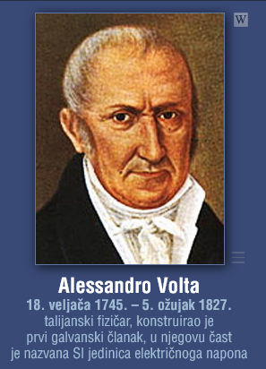
ZANIMLJIVOST

Slide 7

VJEŽBA
LISTIĆ 6
Simboli i sheme u elektronici
Kada riješiš listić zamijeni ga sa svojim prijateljem u klupi te međusobno provjerite točnost svojih odgovora.

Slide 8
Pripremi radno mjesto.
Pazi namjere zaštite na radu.
Radno mjesto održavaj uredno.
Napiši izvješće o radu.
ZADATAK
OPERACIJSKA LISTA 6
POLARITET TESTERA

Slide 9


ELEMENT VREDNOVANJA | +/-
Razlikujem sheme u elektronici
Mogu nacrtati elektronička tri simbola
Mogu samostalno sastaviti jednostavni strujni krug pomoću elektroničkih elemenata
Zadovoljan sam svojim radom na današnjem satu

